Slide 1
Vandaag:
Paragraaf 10.4 deel 1
Opgaven 16, 18 & 20

Slide 2
Vandaag:
Eerst een kleine demonstratie……

Slide 3
§ 10.4 Lorentzkracht
Lorentzkracht = F_{L}
De kracht van een magnetisch veld op een bewegende lading.
.

Slide 4
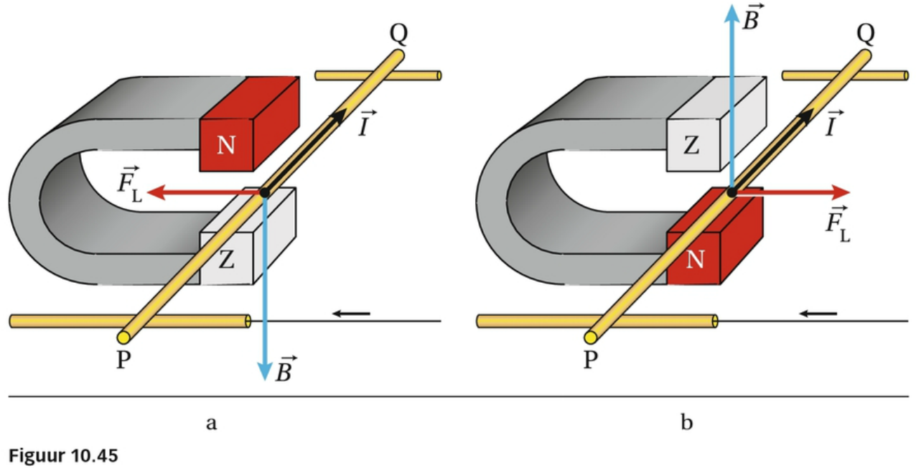
§ 10.4 Lorentzkracht
Lorentzkracht = F_{L}
De kracht van een magnetisch veld op een bewegende lading.
.

Slide 5
§ 10.4 Lorentzkracht
RHR LHR
I=duim
B=vingers
F=palm
.

Slide 6
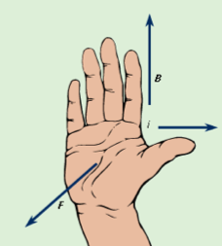
§ 10.4 Lorentzkracht
RHR LHR
I=duim
B=vingers
F=palm
.

Slide 7
§ 10.4 Lorentzkracht
RHR
I=duim
B=vingers
F=palm
Nu ook…..
de LHR
.

Slide 8
§ 10.4 Lorentzkracht
RHR
I=duim
B=vingers
F=palm
Nu ook…..
de LHR
.

Slide 9
§ 10.4 Lorentzkracht
Lorentzkracht op een stroomdraad:
.

Slide 10
§ 10.4 Lorentzkracht
Lorentzkracht op een stroomdraad:
.

Slide 11
§ 10.4 Lorentzkracht
Lorentzkracht op een stroomdraad:
Lorentzkracht op een geladen deeltje:
.

Slide 12
§ 10.4 Lorentzkracht
Lorentzkracht op een stroomdraad:
Lorentzkracht op een geladen deeltje:
.

Slide 13
§ 10.4 Lorentzkracht
Lorentzkracht op een stroomdraad:
Lorentzkracht op een geladen deeltje:
.

Slide 14
Intermezzo
Dimensie analyse:
Controleer of de eenheden in de formule
F_{L} = B∙I∙$ℓ$ met elkaar in lijn zijn.
.

Slide 15
Huiswerk
Opgaven: basis: 16, 18, 19 hulp: 17 plus: 20
Videosuggesties:
Korte introductie Lorentzkracht: https://www.youtube.com/watch?v=2Lv7vKe2COk
Langzaam verhaal over Lorenzkracht: https://www.youtube.com/watch?v=XGrB1VFF1ng
Lorentzkracht op geladen deeltjes: https://www.youtube.com/watch?v=0xd7w0Oxd1Y

